Slide 1


Autor: Moisés González López
Tutor: Armando Cea
Fecha de entrega: 28/04/2023
Convocatoria: 2ºSemestre-2022/2023

Slide 2

Moisés González López
Índice:
Introducción.
Metodología utilizada.
Fases de desarrollo.
Tecnologías y herramientas.
Estimación y recursos
Análisis
Desarrollo y Demostración.
Conclusiones

Slide 3
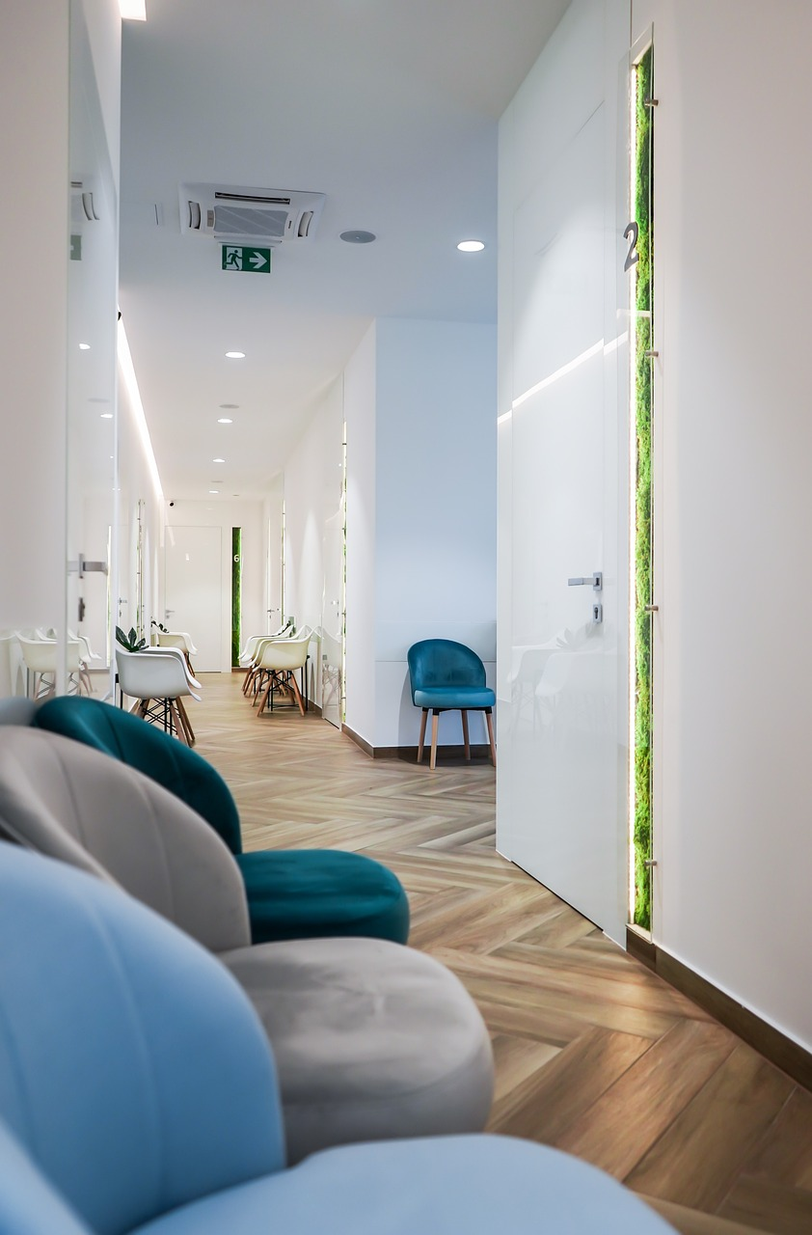
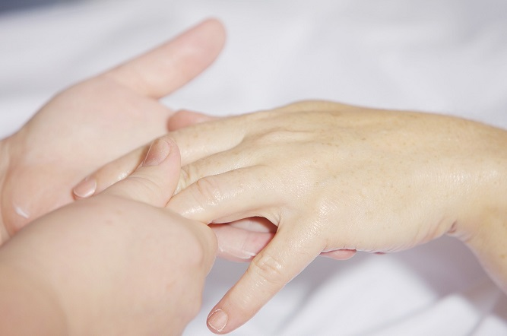
Moisés González López
Introducción:
Motivación:

Slide 4
Moisés González López
Introducción:
Objetivos generales:
Ofrecer a los trabajadores de los centros asistenciales residenciales un programa funcional y sencillo.
Facilitar el trabajo y la gestión de la información.
Que no se requiera de amplios conocimientos técnicos para poder usarlo.
Mejorar el flujo de información entre los diferentes turnos.

Slide 5
Moisés González López
1. Introducción:
Objetivos Específicos:
Facilitar instrucciones para poder trabajar con el programa
Acercarse a la exposición de la idea del programa ante posibles clientes
Gestionar una base de datos desde Java
Generar Excel para inventario
Poder elaborar informes de turno automáticos
Generar un ejecutable para Windows

Slide 6
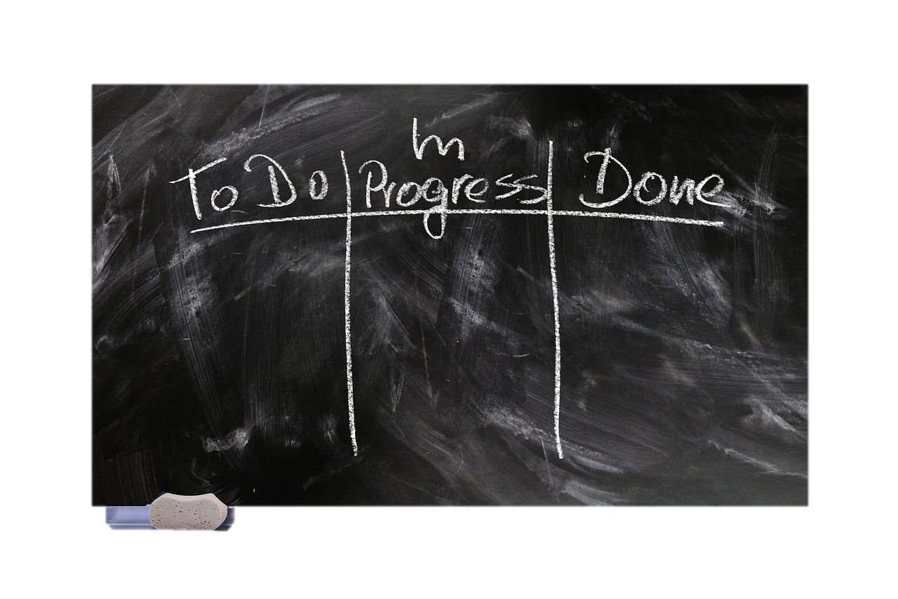
Moisés González López
2. Metodología:
Kanban

Slide 7
Moisés González López
2. Metodología:
Fases ciclo de vida
Planificación
Desarrollo
Seguimiento
Cierre

Slide 8
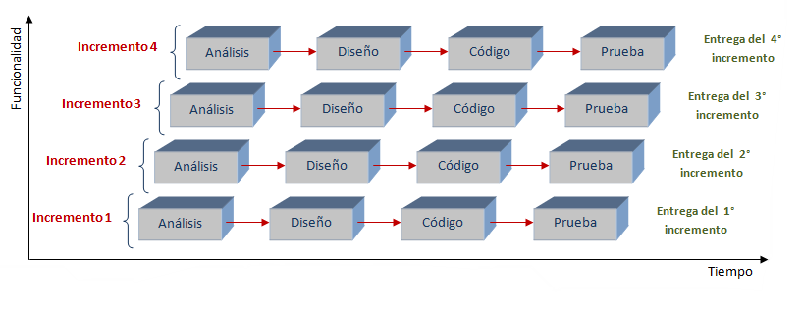
Moisés González López
3. Fases de Desarrollo:
Desarrollo
Modelo iterativo incremental

Slide 9
Moisés González López
3. Fases de Desarrollo
Incrementos:
1. Conexión con bases de datos.
2. Diseño de interfaz de acceso.
3. Registro, acceso a la aplicación.
4. Diseño de interfaz de usuario.
Registro de distribuidores.
6. Registro de usuarios.
7. Registro de almacén y cuidados.
8. Funcionalidad de generación de Excel.
9. Registro de turno.
10. Generación de datos turno y PDF.
11. Restringir funcionalidades dependiendo del tipo de usuario

Slide 10


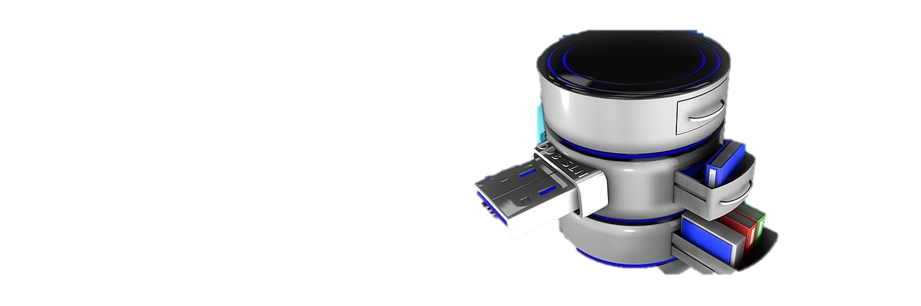
Moisés González López
4. Tecnologías y Herramientas:
Tecnologías:
Lenguaje Java
Lenguaje SQL y SQLite

Slide 11





Moisés González López
4. Tecnologías y Herramientas:
Herramientas:

Slide 12








Moisés González López
4. Tecnologías y Herramientas:
Herramientas:

Slide 13
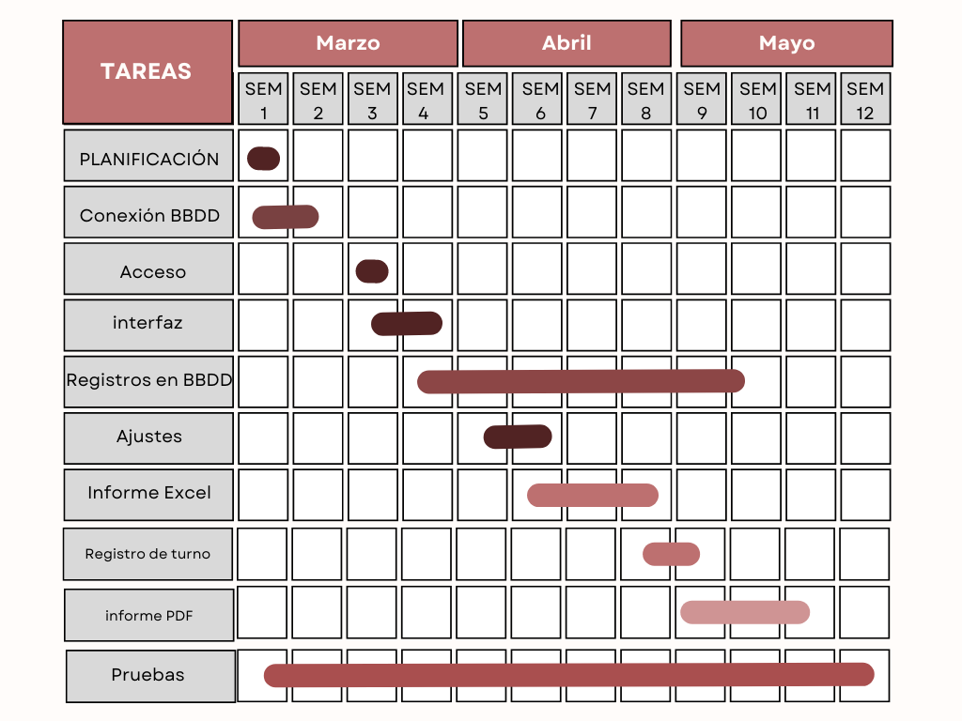
Moisés González López
5. Estimación y recursos:
Tiempo estimado:

Slide 14
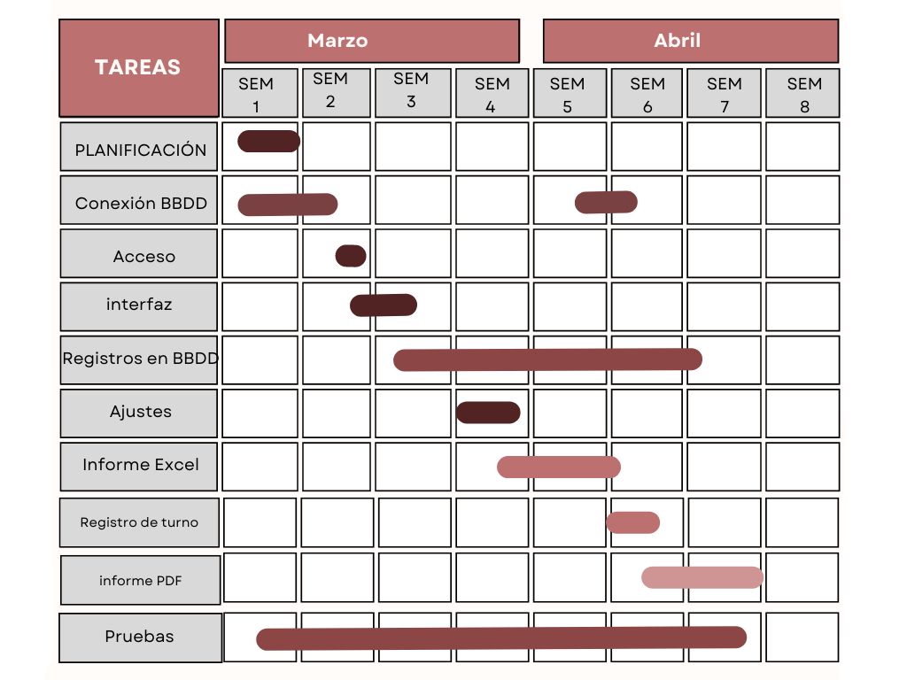
Moisés González López
5. Estimación y recursos:
Tiempo real necesario:

Slide 15
Moisés González López
5. Estimación y recursos:
Recursos:
Portátil con :
Procesador 11th Gen Intel(R) Core(TM) i7- 1165G7 @ 2.80GHz 2.80 GHz
RAM instalada 16,0 GB (15,7 GB usable)
Tipo de sistema: Windows 11 de 64 bits, procesador basado en x64
2. Tablet Huawei M5.
3. Terminal móvil.

Slide 16
Moisés González López
6. Análisis
Requisitos funcionales:
Crear una aplicación funcional | Desarrollar una aplicación que pueda ser usado en gran variedad de equipos que no provoque errores.
Impedir errores de usuario | Dar las instrucciones claras para que el usuario no pueda hacer que se provoque errores, lanzando mensajes para que el usuario no se pueda equivocar.
Login | Crear un sistema para identificar usuarios
Menú | Crear un menú sencillo que de acceso a las diferentes pantallas
Pantallas | Creación de pantallas con las diferentes funcionalidades fácilmente identificables
Inventario | Posibilidad de crear una hoja Excel con el inventario disponible en el almacén para un control de este
Informe | Hacer que se puedan generar informes en PDF para visualizar el trabajo/ cuidado realizado por un empleado durante el turno

Slide 17
Moisés González López
6. Análisis
Requisitos no funcionales:
Bajos requisitos | Desarrollar una aplicación que no requiera muchos requisitos de sistema
Diseño | Conseguir que el diseño sea atractivo y relacionado con el entorno al que va dirigido
Ejecutable | Conseguir que sea multiplataforma
Mantenimiento | Dar soporte y seguir con el desarrollo de la aplicación para mejorarla
Seguridad | Dado que los datos se almacenan en una base de datos local le confiere al sistema una seguridad y protección de datos

Slide 18
Moisés González López
6. Análisis
Diagrama E-R

Slide 19
Moisés González López
6. Análisis
Diagrama casos de uso

Slide 20
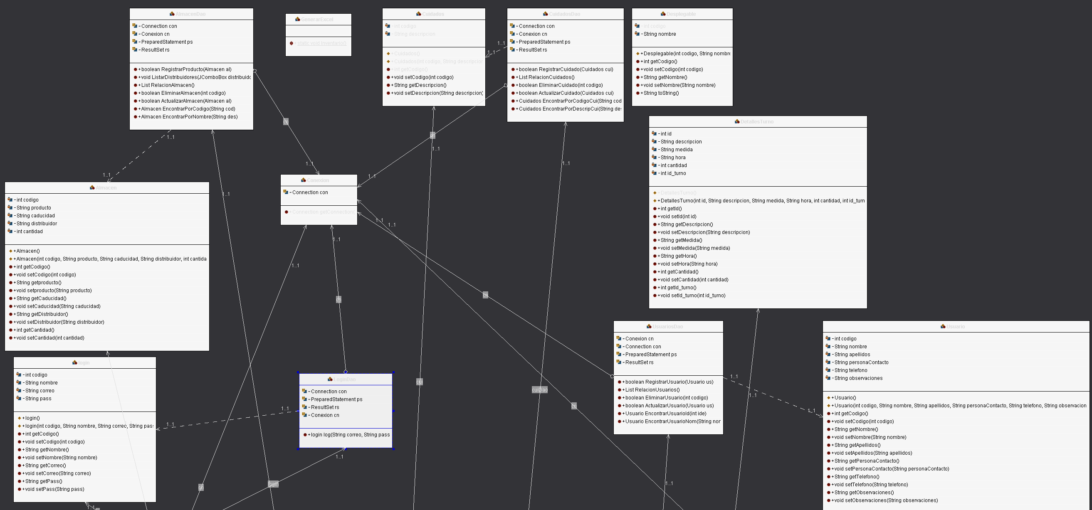
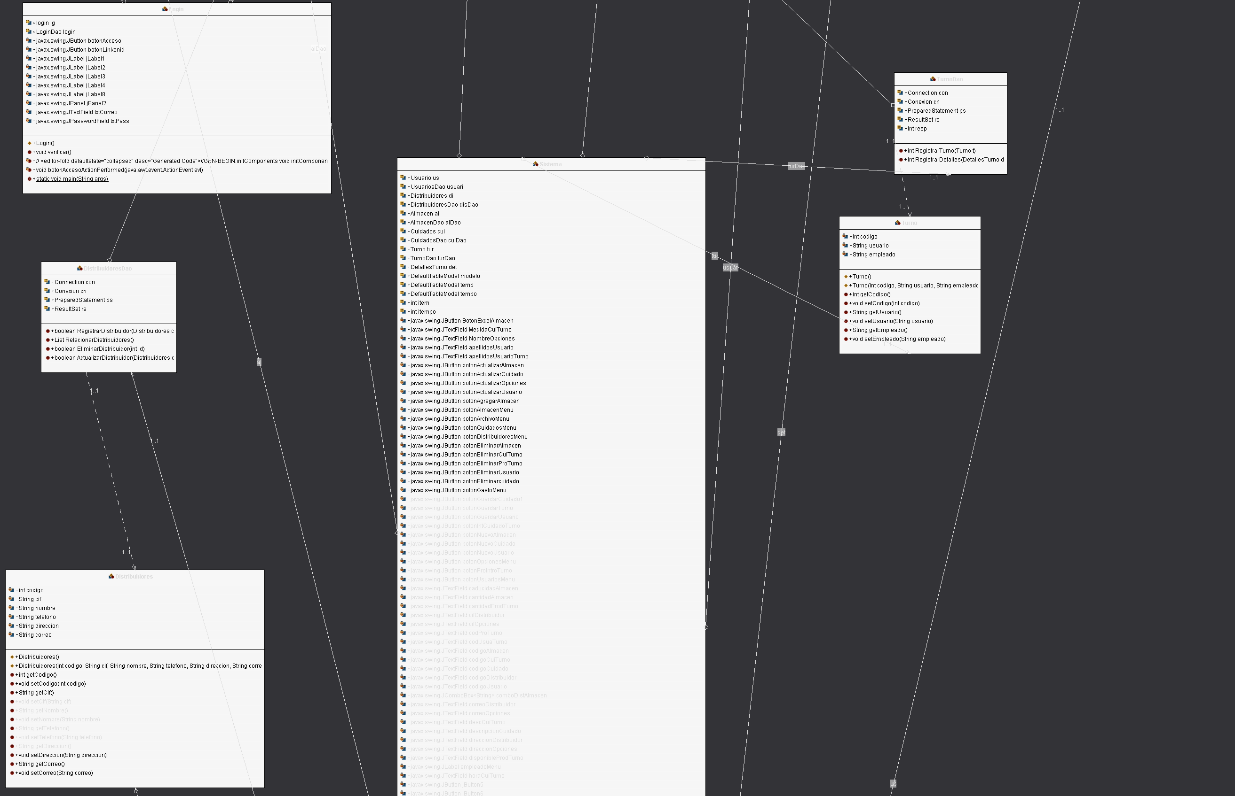
Moisés González López
6. Análisis
Diagrama de Clases

Slide 21
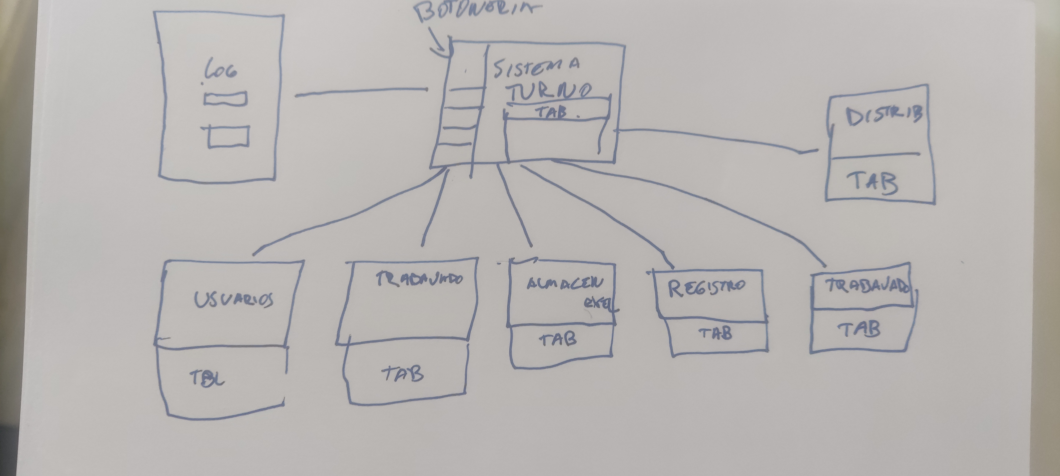
Moisés González López
7. Diseño

Slide 22
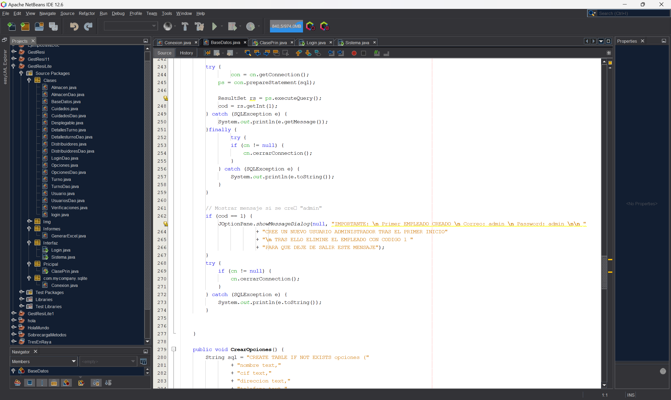
Moisés González López
7. Diseño

Slide 23
Moisés González López
7.Diseño
Pruebas
1.Creacion Base de datos
2. Mensaje de inicio
3.Integracion de los diferentes elementos como botones y tablas
4.Funcionamiento del botón de Registro
5.Botón LinkedIn
6.Nombre de empleado en interfaz
7.Roles o Privilegios Correctos
8.Botones Menú
9.Tabla de la Pestaña Distribuidores
10.Botones pestaña Distribuidores
11.Tabla pestaña Usuarios
12.Botones pestaña Usuarios
13.Tabla Pestaña Almacén
14.JComboBox
15.Botón Generar Excel
16.Botones Pestaña Almacén
17.Tabla pestaña Cuidados
18.Botones pestaña Cuidados
19.Agregar y eliminar Productos al Turno
20.Agregar y eliminar Cuidados al Turno
21.Guardar Turno
22.Tabla pestaña Archivo
23.Botón PDF pestaña Archivos
24.Consultar y actualizar opciones.
25.Tabla pestaña Empleados
26.Botones pestaña Empleados

Slide 24
Moisés González López
Demostración

Slide 25
Moisés González López
8. Conclusiones:
Opiniones:
Desarrollo divertido.
Búsqueda de soluciones
Mejora continua del código
Afán por seguir aprendiendo en un entorno laboral
Vías futuras:
Proyecto abierto a mejoras
Continuar con el desarrollo
Posibilidad de crear un ecosistema con aplicaciones móviles

